Slide 1
Справочники: структура и реквизиты

Slide 2
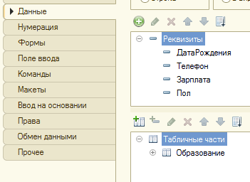
Справочники в программе «1С:Предприятие» — это прикладные объекты конфигурации, которые представляют собой списки, хранящие структурированные данные. Они предназначены для хранения однотипных объектов учёта, которые используются в повседневной деятельности предприятия. Например, справочники могут включать данные о контрагентах (поставщиках, покупателях), товарах и услугах, сотрудниках, складах, бухгалтерских счетах.
Справочники редко существуют изолированно — они активно взаимодействуют с другими объектами конфигурации: документами, регистрами, отчётами, обработками. Эта связь обеспечивает целостность данных и автоматизацию процессов.
Каждый элемент справочника характеризуется кодом и наименованием. Система поддерживает режим автоматической нумерации элементов, при котором самостоятельно генерирует код для нового элемента. Помимо кода и наименования, каждый элемент справочника, как правило, содержит дополнительную информацию, которая подробно описывает этот элемент. Например, для товара это может быть информация об артикуле, упаковке. Набор такой информации одинаковый для всех элементов конкретного справочника, для её хранения служат реквизиты справочника.

Slide 3


Процедура «ПередЗаписью(Отказ, ПараметрыЗаписи)» в платформе «1С:Предприятие» — это обработчик события, которое возникает на клиенте перед выполнением записи объекта из формы. Процедура выполняется в модуле формы. Процедура используется, если необходимо организовать диалог с пользователем перед записью объекта. Например, запросить дополнительную информацию, предупредить о чём-либо, дать возможность отказаться.
Отказ — тип «Булево». Признак отказа от записи. Если в теле процедуры установить этому параметру значение «Истина», запись выполнена не будет и будет вызвано исключение. Значение по умолчанию — «Ложь».
ПараметрыЗаписи — тип «Структура». Содержит параметры записи. Можно добавить свои параметры или использовать предопределённые (например, «РежимЗаписи», «РежимПроведения»).
Функция ЭтоНовый() проверяет, создаётся ли новый сотрудник в справочнике.
Если сотрудник новый, код сравнивает введённую зарплату с МРОТ.
Если зарплата ниже МРОТ, выполняется:
выводится сообщение с указанием текущей зарплаты и МРОТ;
устанавливается Отказ = Истина — это запрещает сохранить запись в базу данных;
выполняется Возврат — код прекращает работу, дальнейшие проверки не выполняются.
Если сотрудник уже существует (не новый), код находит его в справочнике по коду
Если Зарплата < МРОТ Тогда
Сообщить("...");
Отказ = Истина;
Возврат;

Slide 4
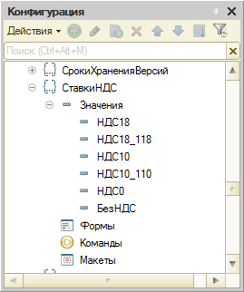
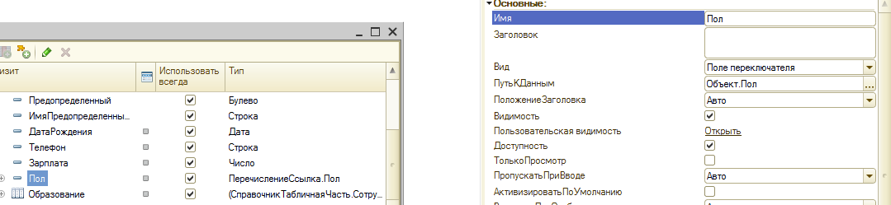
https://rutube.ru/video/531a82fea0448ffa123dd615966f8fa6/?ysclid=mm5ckxnih803437845
Перечисления в программе «1С:Предприятие» — это прикладные объекты конфигурации, которые позволяют хранить в информационной базе наборы значений, которые не изменяются в процессе работы прикладного решения.
Значения перечислений задаются на этапе конфигурирования и не могут быть изменены пользователем.

Slide 5
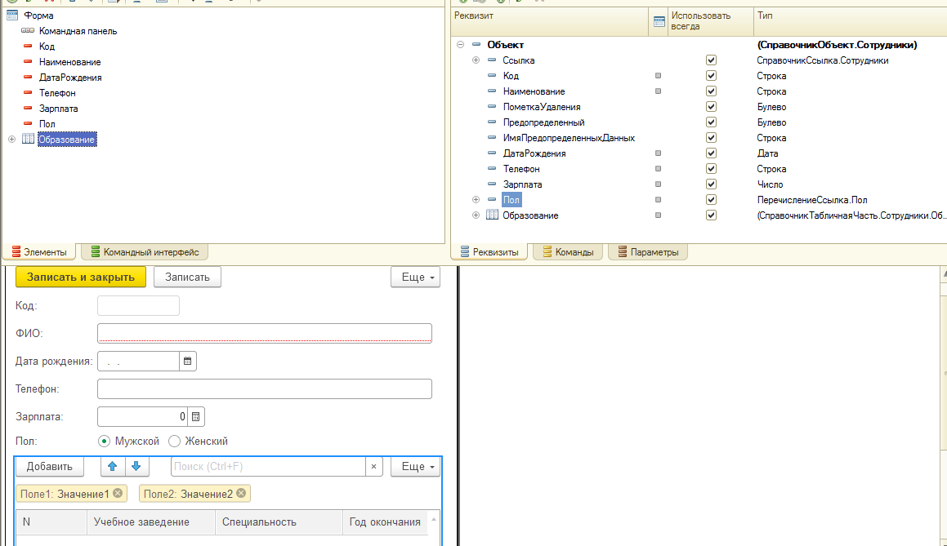
Формы справочника в 1С предназначены для того, чтобы пользователь мог просматривать и изменять данные, содержащиеся в справочнике. Система может автоматически генерировать все нужные формы справочника, но разработчик имеет возможность создать собственные формы, которые система будет использовать вместо форм по умолчанию.
Форма элемента
Предназначена для просмотра и изменения данных отдельных элементов справочника. Как правило, представляет данные в удобном для восприятия и редактирования виде.
Форма списка
Используется для просмотра данных, содержащихся в справочнике. В общем случае содержит табличное поле, в которое выводится список элементов справочника.

Slide 6
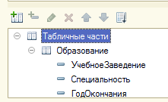

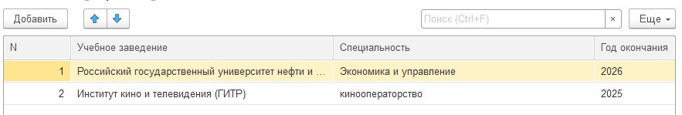
Табличная часть в системе «1С» — это таблица, которая позволяет хранить однотипную информацию элементов справочника. Реквизиты табличной части — это столбцы данной таблицы.
Некоторые особенности табличных частей:
Количество строк информации заранее неизвестно и может быть разным для разных элементов данных.
Табличные части являются единым целым с объектом, к которому относятся: они считываются и записываются вместе с ним, а также используют его права доступа.
Пример использования табличной части: справочник «Проекты» может хранить список сведений о задачах: номер задачи, её описание и срочность.
Табличные части создаются на закладке «Данные» в конструкторе справочника. У табличной части может быть неограниченное количество реквизитов. Чтобы создать реквизит табличной части, её необходимо выделить и нажать на кнопку «Добавить реквизит».
На форме элемента для получения года

Slide 7


Модуль менеджера значения констант в программе 1С — это модуль, в котором описываются обработчики констант.
Некоторые возможности модуля:
Контроль заполненности константы. Можно проверить, можно ли установить текущее значение константы.
Обработка событий записи. В модуле можно выполнить обработку событий записи константы и проверку заполнения.
Определение процедур. В модуле можно определить процедуры, которые выполняются перед записью константы и при записи константы.
В модуле менеджера констант работают три события:
Обработка проверки заполнения. Используется для контроля заполненности константы.
Перед записью. Срабатывает перед тем, как константа будет записана.
При записи. Возникает, когда константа уже записана, но транзакция ещё не зафиксирована и ещё можно откатиться.
Для отказа от записи во всех трёх процедурах есть параметр «Отказ», который можно выставить в «Истина».

Slide 8
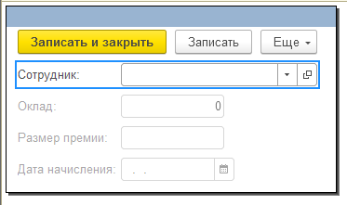

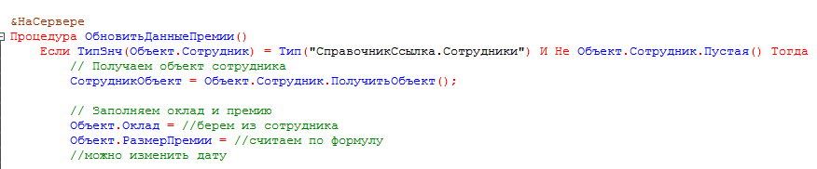
На клиенте вызываем, но код выполняется на сервере 1С (не на компьютере пользователя). Это нужно для доступа к данным базы.
Здесь выполняется проверка корректности данных:
ТипЗнч(Объект.Сотрудник) — проверяет, что в поле «Сотрудник» действительно выбран элемент справочника «Сотрудники» (а не что‑то другое).
Не Объект.Сотрудник.Пустая() — проверяет, что поле не пустое (сотрудник выбран).
Если оба условия выполнены, код переходит к расчётам. Если нет — можно добавить блок Иначе
СотрудникОбъект = Объект.Сотрудник.ПолучитьОбъект();
Получает полный объект сотрудника из базы данных (чтобы прочитать его свойства, например, зарплату).
СотрудникОбъект.Зарплата;

